Slide 1
rituel de géométrie
Programmes
de construction

Slide 2
Vous trouverez ici le travail réalisé par vos soins sur le rituel de géométrie.
Nous avons mis les diapos qui avaient été réalisées au cours de la visio ainsi qu’un modèle vierge pour chaque niveau si vous souhaitez le poursuivre ou le faire évoluer pour votre classe.

Slide 3
niveau 1
Tracer à main levée

Slide 4
programme 0
Tracer à main levée les figures décrites dans le programme de construction
- Tracer une droite d.
- Placer un point A sur la droite d.
- Tracer la droite e, perpendiculaire à d et passant par A

Slide 5
Programme 0
Tracer à main levée les figures décrites dans le programme de construction
e
d
A
CORRECTION

Slide 6
programme 21
Tracer à main levée les figures décrites dans le programme de construction
trace [AB]
trace la perpendiculaire à [AB] passant par A.
place un point C sur cette perpendiculaire.
Relie les points B et C

Slide 7
Programme 21
Tracer à main levée les figures décrites dans le programme de construction
CORRECTION

Slide 8
programme 22
Tracer à main levée les figures décrites dans le programme de construction
Trace un carré.
Trace les 2 diagonales de ce carré.
Nomme O le point d’intersection des deux diagonales
Trace le cercle ayant pour centre O et passant par les 4 sommets du carré.

Slide 9
Programme 22
Tracer à main levée les figures décrites dans le programme de construction
O
CORRECTION

Slide 10
programme 23
Tracer à main levée les figures décrites dans le programme de construction
programme de construction:
Trace un segment [AB] de longueur 4 cm.
Place le point I au milieu de AB.
Trace un cercle de centre A passant par I.
Trace un cercle de centre B passant par I.

Slide 11
Programme 23
Tracer à main levée les figures décrites dans le programme de construction
A
B
I
CORRECTION

Slide 12
programme vierge
Tracer à main levée les figures décrites dans le programme de construction
Ecrire le programme

Slide 13
Programme vierge
Tracer à main levée les figures décrites dans le programme de construction
CORRECTION

Slide 14
niveau 2
Construire une figure simple

Slide 15
Programme 0
Tracer avec les instruments géométriques
Trace un carré de 6cm de côté.

Slide 16
Programme 0
Tracer avec les instruments géométriques
Conseil :
Pour mettre à mesure votre figure:
clic droit
option de mise en forme
taille et rotation
6 cm
6 cm
6 cm
6 cm
CORRECTION

Slide 17
Programme 21
Tracer avec les instruments géométriques
trace un rectangle ABCD tels que [AB]= 6cm et [BC]= 3 cm

Slide 18
Programme 21
Tracer avec les instruments géométriques
Conseil :
Pour mettre à mesure votre figure:
clic droit
option de mise en forme
taille et rotation
CORRECTION

Slide 19
Programme 22
Tracer avec les instruments géométriques
Trace un rectangle ABCD
de longueur 16cm et de largeur 8cm
Trace ses diagonales et nomme O leur point d’intersection.

Slide 20
Programme 22
Tracer avec les instruments géométriques
Conseil :
Pour mettre à mesure votre figure:
clic droit
option de mise en forme
taille et rotation
O
CORRECTION

Slide 21
Programme 23
Tracer avec les instruments géométriques
Trace un carré ABCD de 5 cm de côté.
Propose deux tracés différents

Slide 22
Programme 23
Tracer avec les instruments géométriques
Tracé avec une équerre
Tracé un compas
Tracer deux droites perpendiculaires et utiliser le report de mesures pour tracer le carré.
CORRECTION

Slide 23
Programme vierge
Tracer avec les instruments géométriques
Ecrire le programme

Slide 24
Programme vierge
Tracer avec les instruments géométriques
Conseil :
Pour mettre à mesure votre figure:
clic droit
option de mise en forme
taille et rotation
CORRECTION

Slide 25
niveau 3
Construire une figure complexe

Slide 26
Programme 0
Tracer une figure complexe avec des instruments géométriques
Trace deux cercles de rayons 4 cm et 6 cm ayant le même centre O.
Trace deux droites d1 et d2 passant par le point O.
La droite d1 coupe les cercles en quatre points : A, B, C et D.
La droite d2 coupe les cercles en 4 points : E, F, G et H.
Relie les quatre points qui sont sur le petit cercle.
Relie les quatre points qui sont sur le grand cercle.

Slide 27
Programme 0
CORRECTION
Tracer une figure complexe avec des instruments géométriques
A
B
H
G
O
E
x
C
F
d2
D
d1

Slide 28
Programme 21
Tracer une figure complexe avec des instruments géométriques
Trace un cercle de centre O et de rayon 5 cm.
-Place un point A sur le cercle.-A partir du point A, reporte 6 fois le rayon de 5 cm sur le cercle. Tu trouveras les points B, C, D, E et F

Slide 29
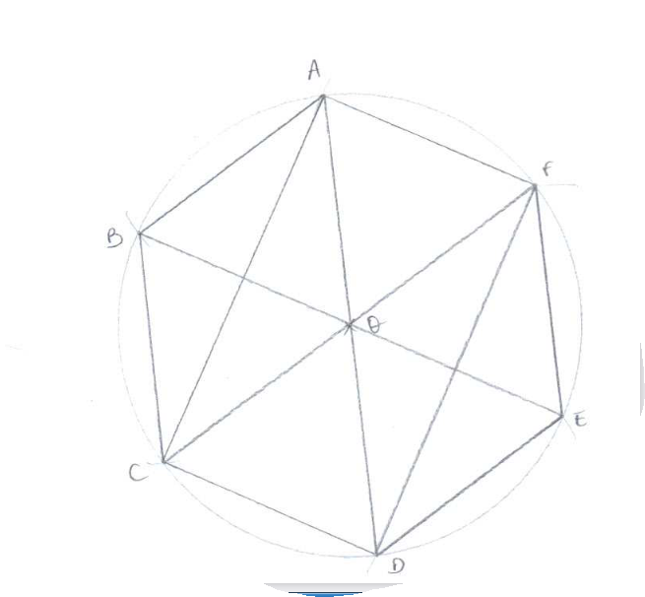
Programme 21
CORRECTION
Tracer une figure complexe avec des instruments géométriques

Slide 30
Programme 22
Trace un carré ABCD de côté 6 cm
Trace ses diagonales nomme O leur point d’intersection
Cherche les milieux des côtés du carré.
E est le milieu de AB
F est le milieu de BC
G est le milieu de CD
H est le milieu de DA
Trace le demi cercle ayant pour centre E et joignant le point A au point B à l’extérieur du carré.
Réalise les 3 autres demis-cercles ayant pour centre F, G et H.

Slide 31
Programme 22
CORRECTION
A
E
B
H
O
F
D
G
C

Slide 32
Programme vierge
Tracer une figure complexe avec des instruments géométriques
écrire le programme de construction

Slide 33
Programme vierge
CORRECTION
Tracer une figure complexe avec des instruments géométriques

